Slide 1
Jméno autora: Mgr. Zdeněk Chalupský Datum vytvoření: 27. 12. 2012
Číslo DUM: VY_32_INOVACE_20_FY_B
Ročník: I.
Fyzika
Vzdělávací oblast: Přírodovědné vzdělávání
Vzdělávací obor: Fyzika
Tematický okruh: Mechanika
Téma: Gravitační pole
Metodický list/anotace:
Charakteristika gravitačního pole a jeho známé účinky.
Gravitační zákon a jeho matematická formulace, definice rozměrů a odvození jednotky gravitační konstanty.
Gravitační síly působící na Zemi vyvolané Sluncem a Měsícem.
Souvislosti mezi gravitačním, tíhovým polem a tíhou.

Slide 2
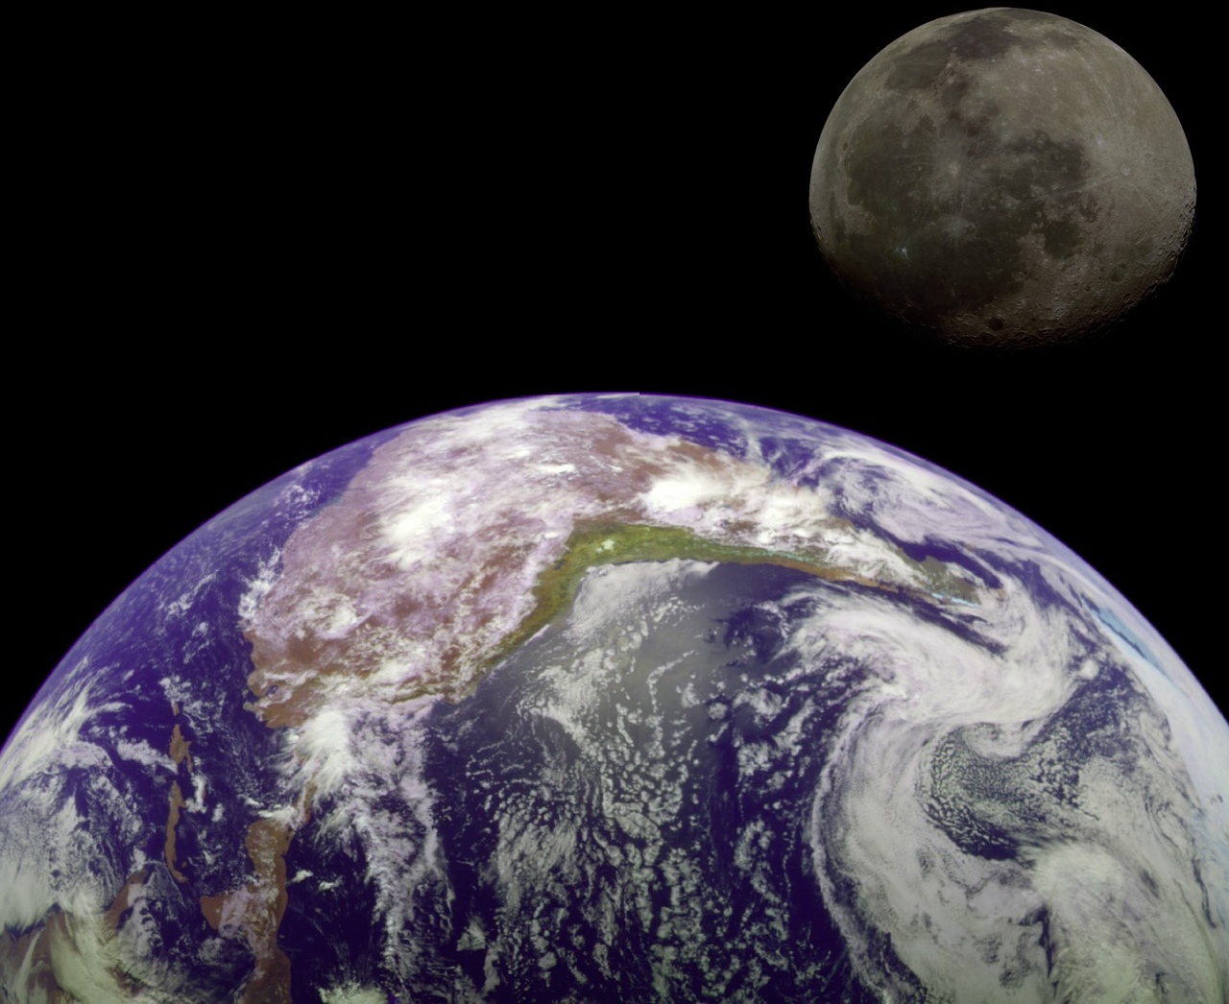
Gravitační pole
► Gravitační pole
► Gravitační zákon
► Odvození jednotky gravitační konstanty
► Gravitační síly působící na Zemi
► Gravitační, tíhové pole a tíha
Obr. 1

Slide 3
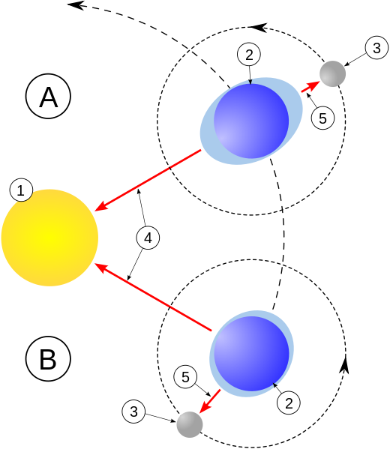
Gravitační pole
Země přitahuje všechna tělesa ke svému povrchu.
Tuto vlastnost vykazují všechna hmotná tělesa i ta nejmenší.
V okolí každého hmotného tělesa je tzv. gravitační pole.
Gravitační pole zprostředkovává působení hmotných těles „na dálku“.
Pro měření velmi malých sil jsou používány torzní váhy.
Nejbližší tělesa, jejichž účinek vliv na Zemi můžeme pozorovat, jsou Slunce a Měsíc.
Silové působení Měsíce a Slunce vyvolává mořské slapy – příliv a odliv a slapy v zemské kůře.
Výsledná síla je součtem účinku Měsíce a Slunce.
A - Slunce, Země a Měsíc jsou v řadě, pozorujeme skočné dmutí
B - Slunce, Země a Měsíc svírají pravý úhel, pozorujeme hluché dmutí
Obr. 2
Notes:
875 517

Slide 4
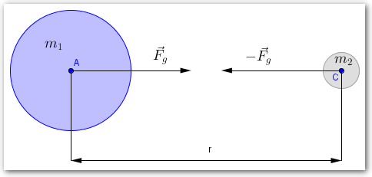
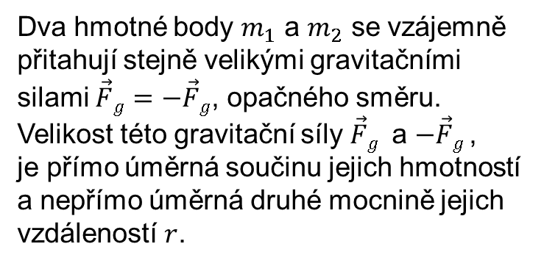
Gravitační zákon
Dva hmotné body $m_{1}$ a $m_{2}$ se vzájemně přitahují stejně velikými gravitačními silami $\vec{F}g=−\vec{F}g$, opačného směru.
Velikost této gravitační síly $\vec{F}g$ a $−\vec{F}g$,
je přímo úměrná součinu jejich hmotností
a nepřímo úměrná druhé mocnině jejich vzdáleností $r$.
Obr. 3
Dosazením jednotkových hodnot :
$$m_{1}=1kg,m_{2}=1kg,r=1m$$
Zjistíme, že gravitační konstanta $κ$ je rovna síle, kterou by homogenní těleso o hmotnosti 1 kg přitahovalo 1 m vzdálené těleso o stejné hmotnosti silou $6,67∙{10}^{−11}{kg}^{−1}m^{3}s^{−2}$.
$$\vec{F}g=κ∙\frac{m_{1}∙m_{2}}{r^{2}}=−\vec{F}g$$
$$κ …gravitační konstanta$$
Gravitační zákon platí pro dva hmotné body nebo dvě homogenní (stejnorodé) koule. U stejnorodých koulí r vymezuje vzdálenost jejich středů.
Experimentálně zjištěná hodnota má hodnotu:
$$κ=6,67∙{10}^{−11}{kg}^{−1}m^{3}s^{−2}$$

Slide 5
Odvození jednotky gravitační konstanty
$$\vec{F}g=κ∙\frac{m_{1}∙m_{2}}{r^{2}}⇒κ=\frac{\vec{F}g{∙r}^{2}}{m_{1}∙m_{2}}$$
$$\left[κ\right]=\frac{N{∙m}^{2}}{kg∙kg}=\frac{N{∙m}^{2}}{{kg}^{2}}$$
$$\left[κ\right]=\frac{N{∙m}^{2}}{{kg}^{2}}=N{∙m}^{2}∙{kg}^{−2}=\frac{kg∙m}{s^{2}}{∙m}^{2}∙{kg}^{−2}={kg}^{−1}∙m^{3}∙s^{−2}$$
SI

Slide 6
Gravitační síly působící na Zemi
Obr. 4
Jak velkými silami se navzájem přitahují Slunce ↔ Země a Země ↔ Měsíc ?
$$m_{Z}=6∙{10}^{24}kg$$
$$m_{Z}=6∙{10}^{24}kg$$
$$m_{S}=2∙{10}^{30}kg$$
$$m_{M}=7,4∙{10}^{22}kg$$
$$r=150∙{10}^{6}km=150∙{10}^{9}m$$
$$r=3,8∙{10}^{8}m$$
$$κ=6,67∙{10}^{−11}{kg}^{−1}m^{3}s^{−2}$$
$$κ=6,67∙{10}^{−11}{kg}^{−1}m^{3}s^{−2}$$
$$\vec{F}g=?N$$
$$\vec{F}g=?N$$
$$\vec{F}g=κ∙\frac{m_{Z}∙m_{S}}{r^{2}}$$
$$\vec{F}g=κ∙\frac{m_{Z}∙m_{M}}{r^{2}}$$
$$\vec{F}g=6,67∙{10}^{−11}∙\frac{6∙{10}^{24}∙2∙{10}^{30}}{{\left(150∙{10}^{9}\right)}^{2}}N$$
$$\vec{F}g=6,67∙{10}^{−11}∙\frac{6∙{10}^{24}∙7,4∙{10}^{22}}{{\left(3,8∙{10}^{8}\right)}^{2}}N$$
$$\vec{F}g=\frac{6,67∙6∙2∙{10}^{−11}∙{10}^{24}∙{10}^{30}}{22,5∙{10}^{21}}N$$
$$\vec{F}g=\frac{6,67∙6∙7,4∙{10}^{−11}∙{10}^{24}∙{10}^{22}}{14,44∙{10}^{16}}N$$
$$\vec{F}g=\frac{80,04∙{10}^{43}}{22,5∙{10}^{21}}N$$
$$\vec{F}g=\frac{296,12∙{10}^{35}}{14,44∙{10}^{16}}N$$
$$\vec{F}g=3,55∙{10}^{22}N≈3,6∙{10}^{22}N$$
$$\vec{F}g=2,1∙{10}^{20}N≈2∙{10}^{20}N$$

Slide 7
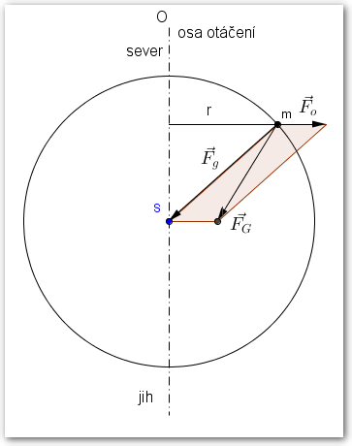
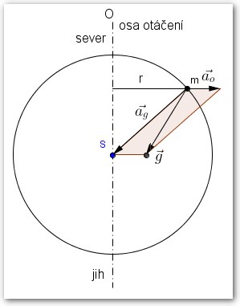
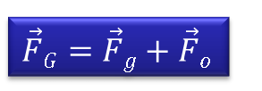
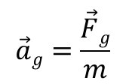
Gravitační, tíhové pole a tíha
Gravitační síla $\vec{F}g$uděluje hmotnému bodu gravitační zrychlení $\vec{a}g\text{.}$
Rotace země působí na hmotný bod odstředivou silou $\vec{F}o$ a uděluje hmotnému bodu odstředivé zrychlení $\vec{a}o\text{.}$
Tíhová síla $\vec{F}G$, která je výslednicí gravitační síly $\vec{F}g$ a odstředivé síly $\vec{F}o$ nepůsobí na hmotný bod již směrem do středu Země, ale je vlivem odstředivé síly odkloněna. Hmotnému bodu uděluje tíhové zrychlení $\vec{g}\text{.}$
Tíhové zrychlení $\vec{g}$ získáme také jako výslednicí gravitačního
zrychlení $\vec{a}g$ a odstředivého zrychlení $\vec{a}o\text{.}$
$$\vec{F}g=κ∙\frac{m_{1}∙m_{2}}{r^{2}}$$
$$\vec{F}g=m∙\vec{a}g$$
$$\vec{a}g=\frac{\vec{F}g}{m}$$
$$\vec{a}g=κ\frac{m_{1}}{r^{2}}$$
$\vec{F}G=$ $\vec{F}g+\vec{F}o$
Obr. 5
V souvislosti s gravitační silou mluvíme o gravitačním poli.
V souvislosti s tíhovou silou mluvíme o tíhovém poli.
$\vec{g}=$ $\vec{a}g+\vec{a}o$
Tíhová síla $\vec{F}g$ vzniká působením tíhového pole Země na dané těleso. Tíha tělesa $\vec{G}$ se projevuje jako tlaková síla působící na vodorovnou podložku nebo jako tahová síla napínající závěs a je vyvolána tíhovou silou.
Obr. 6

Slide 8
Citace
Obr. 1 WIKIIMAGES. Země, Modrá Planeta, Glóbus, Měsíc - Volně dostupný obrázek – 11007[online]. [cit. 27.12.2012]. Dostupný na WWW: http://pixabay.com/cs/zem%C4%9B-modr%C3%A1-planeta-gl%C3%B3bus-m%C4%9Bs%C3%ADc-11007/
Obr. 2 MESSERWOLAND. Soubor:Pływy morskie.svg – Wikipedie [online]. [cit. 27.12.2012]. Dostupný na WWW: http://cs.wikipedia.org/wiki/Soubor:P%C5%82ywy_morskie.svg
Obr. 4 OMNIDOOM 999. File:Sonnensystem Navigationsleiste.png - Wikimedia Commons[online]. [cit. 27.12.2012]. Dostupný na WWW: http://commons.wikimedia.org/wiki/File:Sonnensystem_Navigationsleiste.png
Obr. 3, 5, 6 Archiv autora.
Literatura
KOLEKTIV KATEDRY FYZIKY VŠZ V PRAZE. Fyzika. Praha: Státní pedagogické nakladatelství n. p., 1964, 521 s. Učební texty vysokých škol: Fakulta mechanizace, 1043-3551.
ŘEŠÁTKO, Miloš, Jaroslav PITNER a Ivo VOLF. Fyzika pro SOU: A. 1. díl. Praha: SPN, n. p., 1986, 222 s. Učebnice pro střední školy.
Wikipedia: the free encyclopedia [online]. San Francisco (CA): Wikimedia Foundation, 2001-2012 [cit. 27.12.2012]. Dostupné z: http://en.wikipedia.org/wiki/Main_Page

